Slide 1
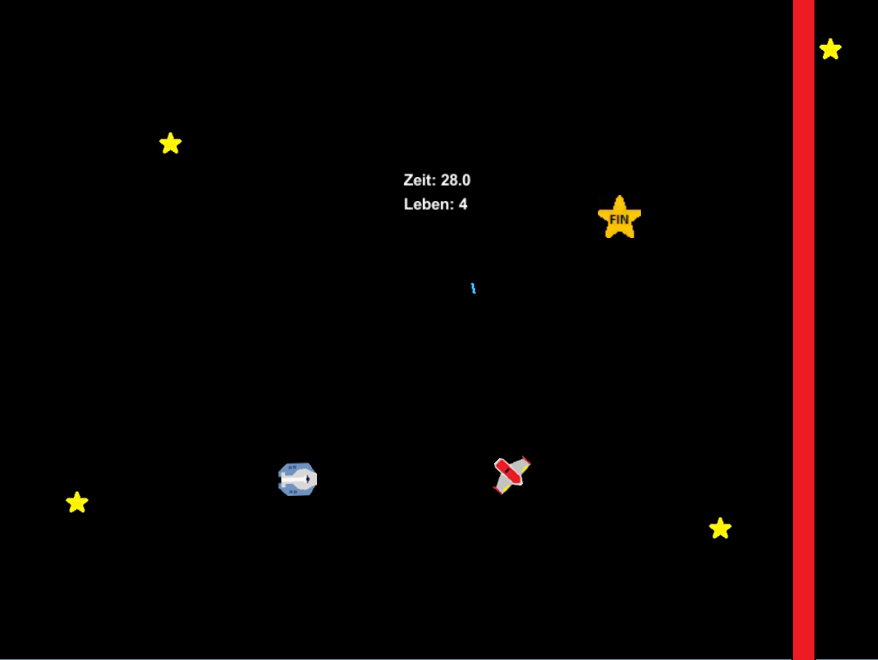
Space War
Von Moritz Nebel

Slide 2





Space War
einfaches Spielverhalten
geeignet für alle Altersklassen
verschiedene Level
Weltraumspaß
einfaches Spieldesign
Zeitspiel
zum Download unter: https://github.com/MoritzNebel/Space_Taxi_Moritz_Nebel

